Slide 1

Chào mừng các em đến với tiết Tiếng Việt - Lớp 2
Notes:
Bài giảng thiết kế bởi: Hương Thảo - tranthao121006@gmail.com

Slide 2



Nói và nghe
Bóp nát quả cam

Slide 3
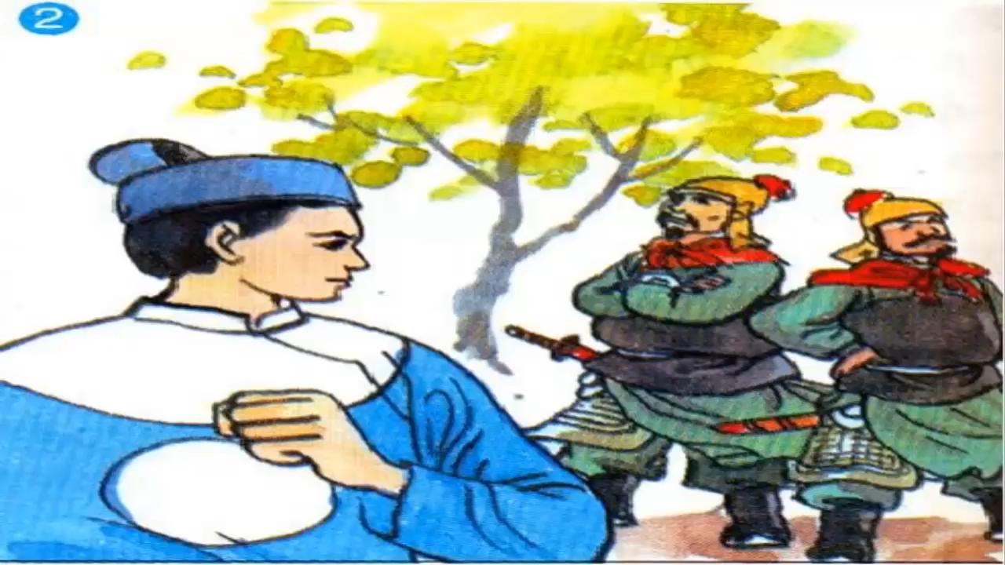

Slide 4
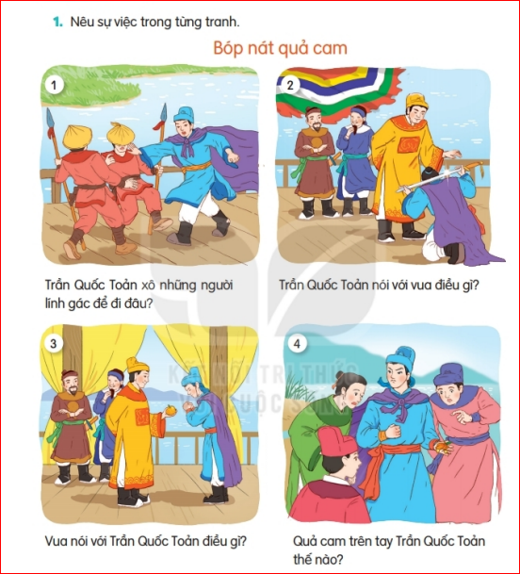
1. Nêu sự việc trong từng tranh.

Slide 5
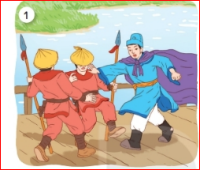
2. Kể lại từng đoạn của câu chuyện theo tranh.
+ Tranh 1. Trần Quốc Toản xô ngã mấy người lính gác để được vào gặp vua, xin đánh giặc.

Slide 6
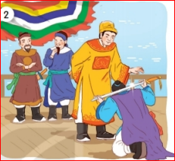
2. Kể lại từng đoạn của câu chuyện theo tranh.
+ Tranh 2. Trần Quốc Toản quỳ xuống tâu với vua: “Cho giặc mượn đường là mất nước. Xin bệ hạ cho đánh!” và đặt thanh gươm lên gáy xin chịu tội.

Slide 7
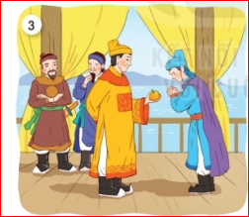
2. Kể lại từng đoạn của câu chuyện theo tranh.
+ Tranh 3. Vua nói: “Quốc Toản làm trái phép nước, lẽ ra phải trị tội. Nhưng còn trẻ mà đã biết ỉo việc nước, ta có lời khen." và ban cho Quốc Toản một quả cam.

Slide 8
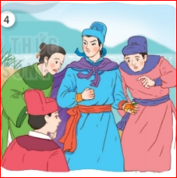
2. Kể lại từng đoạn của câu chuyện theo tranh.
+ Tranh 4. Quốc Toản xoè tay cho mọi người xem quả cam vua ban nhưng quả cam đã nát từ bao giở.

Slide 9
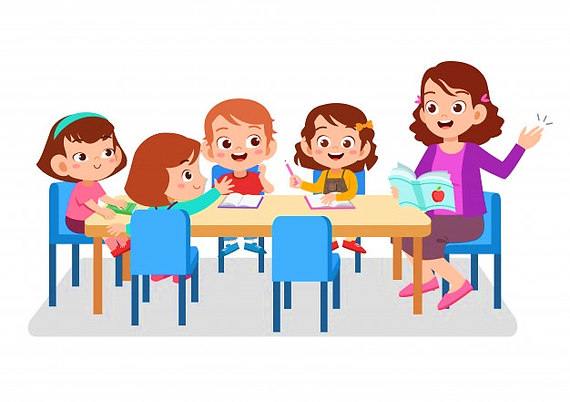
KÓ theo nhãm

Slide 10
THI KỂ THEO NHÓM.

Slide 11
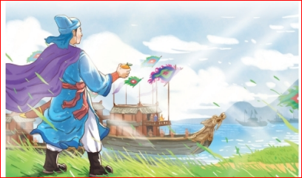
Câu chuyện ca ngợi người anh hùng nhỏ tuổi Trần Quốc Toản. Ngay từ khi còn bé, Trẩn Quốc Toản đã rất quan tâm đến việc nước. Điều này thể hiện Trần Quốc Toản lả người yêu nước và có chí lớn.

Slide 12
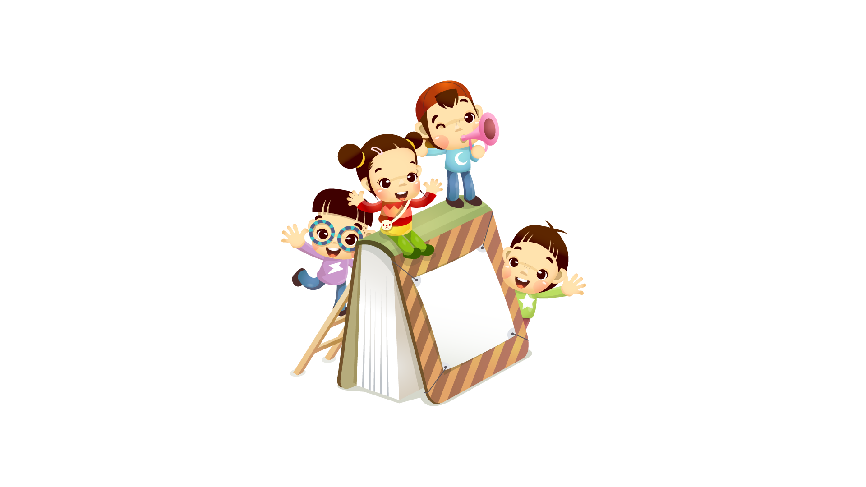

Chọn chi tiết hoặc
điều em thích về nhân vật Trần Quốc Toản để kể cho người thân nghe.
VẬN
DỤNG

